Slide 1
exploit-exercises Protostar
Stack 6

Slide 2
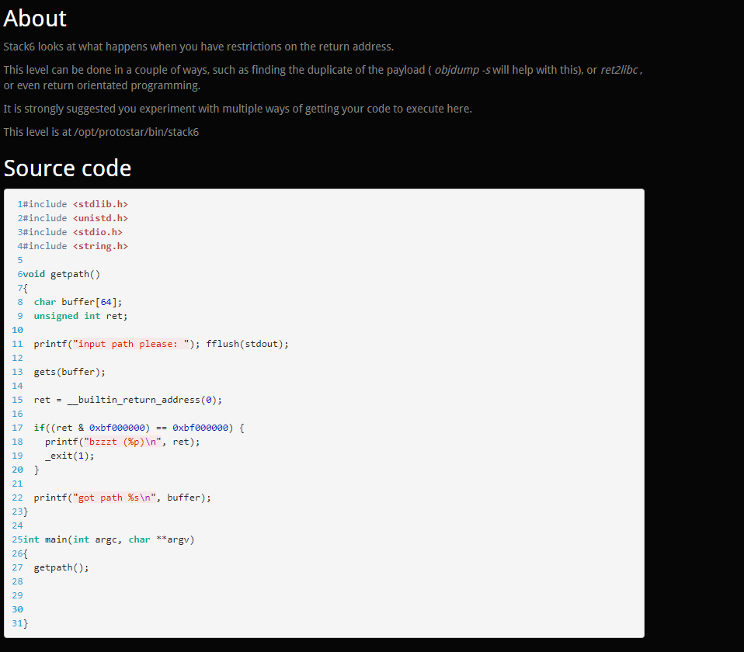
코드를 보면 0xbf로 시작되는 값이 들어있을 경우, 공격이 실패하는 것을 볼 수 있다. 즉, 스택 영역에 있는 코드(예를 들어, 환경변수나 nop slep기법을 이용하기 위해 buffe에 코드를 넣는 경우)를 사용시 실패하는 것을 확인할 수 있다. 그러므로 최소한 ret2libc를 사용해야 하며, 경우에 따라 ROP를 사용해야하는 것을 알 수 있다. 우선 ret2libc를 사용한다.
(이유는 간단한데, 내 기억이 맞다면 stack7은 ROP를 사용해야한다.)

Slide 3
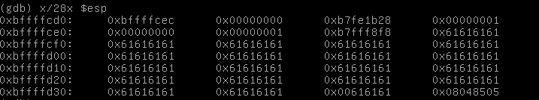
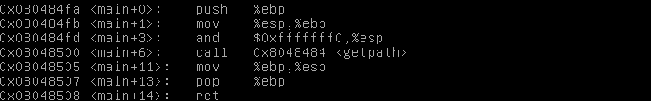
먼저, buffer의 크기를 보자, gdb를 통해보니 마지막에 0x08048505란 주소를 볼 수 있다. 확인해보면 main함수가 실행되는 주소다. 즉, 해당 주소가 ret라는 걸 알 수 있으며 바로 전의 주소는 SFP라는 걸 알 수 있다. 그러므로 할당된 buffer의 크기는 76이 될 것이며, Dummy코드를 80 bytes를 넣어야 한다는 것을 알 수 있다.(buffer+SFP)

Slide 4
그 다음은 gdb를 통해 위의 명령어로 system함수의 주소를 구한다.

Slide 5
그 다음은 /bin/sh의 문자열을 주소를 구해준다. 여러 방법이 있겠지만 나는 해당 블로그의 코드를 이용하여 system함수 내부에 있는 /bin/sh의 주소를 구했다.
https://sunrinjuntae.tistory.com/43

Slide 6
이제 공격코드를 구성해보자.
Dummy 코드 80byte
(buffer+SFP)
RET로 실행시킬 함수의
return address
RET로 실행시킬 함수의 인자들
RET
…..
문제 상황에 맞게 다시 구성하자면
Dummy 코드 80byte
(buffer+SFP)
실행 시킬 system함수의 주소
/bin/sh 문자열의 주소
Dummy 값 4바이트
(참고로 Dummy값 4바이트가 아닌 exit 함수의 주소를 넣어도 됨. 좀 더 안정적으로 실행 시킬 수 있음)

Slide 7
이것을 좀 더 구체화시켜보자
“a”*80
“0xb7ecffb0”
“a”*4
“0xb7fb63bf”
결론은 공격코드는 print(“a”*80+”\xb0\xff\xec\xb7”+”a”*4+”\xbf\x63\xfb\xb7”)가 된다.

Slide 8
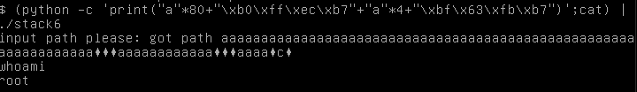
해당 코드를 입력해본 뒤, whoami 명령어를 사용하면 사용자가 root로 변경되었다는 것을 알 수 있으며, 이는 공격이 완료되었다는 것을 의미한다.

